Slide 1

Ergoterapie v rámci speciálně pedagogických disciplín.
Mgr. Marie Krejčová

Slide 2
ERGOTERAPIE U DĚTÍ
usilovat o spolupráci, je potřeba si dítě získat, navázat s ním kontakt, aby terapii akceptovalo.
přirozenou dětskou aktivitou (+ do určitého věku i hlavní náplní dne) je hra
Využíváme ji i v rámci ET jako prostředek i cíl. Dítě pomocí ní získává zkušenosti, osvojuje si nové dovednosti, experimentuje, orientuje se v okolí, učí se navazovat vztahy s vrstevníky, rozvíjí hrubou a jemnou motoriku a učí se, jak řešit problémy a přizpůsobit se změnám.
v rámci terapie potřeba respektovat vývojový stupeň dítěte.
Dále znát charakteristické druhy her dle vývojových stádií a zvolit odpovídající aktivitu s cílem podpořit správný senzopsychomotorický vývoj.

Slide 3
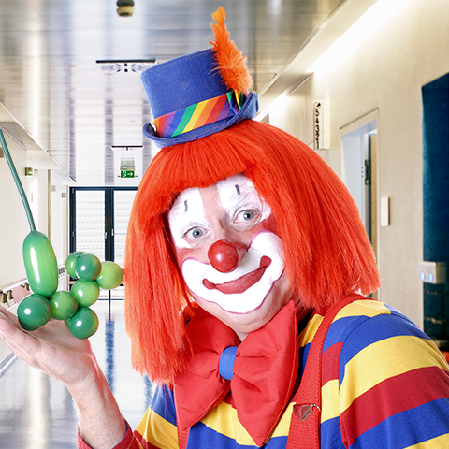
ERGOTERAPIE U DĚTÍ
Riziko: Pokud se dítěti, zejména v raném věku, nedostává dostatek podnětů - stimulů, pak zaostává ve svém psychomotorickém vývoji!
Každé dítě, pokud je vlivem úrazu či jiné závažné poruše zdraví upoutané na nemocniční lůžko, prožívá útrapy onemocnění či úrazu a narůstá u něj stres z cizího prostředí, z neznámých lidí a léčebných zákroků.
Dnes v některých případech existuje možnost umožnit pobyt s matkou nebo jinými blízkými členy rodiny. Personál na těchto odděleních již nenosí bílé ochranné oděvy. Interiéry jsou plné barev a dětských motivů pro navození příjemnější atmosféry v rámci možností. Tato zařízení mohou navštěvovat herní terapeuti, klauni nebo dobrovolníci z řad studentů.
Pokud je dítě již mimo ohrožení života nebo je v postakutním stavu, pomalu a postupně jej ovlivňujeme pozitivními impulzy, které přispívají k harmonizaci jeho psychického stavu, uspokojování potřeb a postupné aktivizaci.
Podněty bychom měly postupně dávkovat s přihlédnutím na zdravotní stav a individuální potřeby malého pacienta (věk, přání).
Nejdůležitější je osobní kontakt (rozhovor, hlazení, chování, zpěv) a hry.
Přiměřená hra účelně doplní požadovaný denní režim.

Slide 4
Ergoterapie je vhodná pro děti:
s neurologickým postižením (např. DMO)
  nejčastější hybná porucha v dětství
  vzniká následkem poškození mozku v období kolem porodu
  ET se podílí na hybném vývoji ovlivněním svalového tonu při péči o malé děti.
  Později podporuje rozvoj hraní a nácvik činností z oblasti ADL.
  důležité období dospívání: optimum = ze závislého dítěte se stává zcela samostatný dospělý
  nutno zvážit podmínky pro samostatné bydlení, další vzdělání, perspektivní pracovní uplatnění, řízení auta, možnost partnerských vztahů...
s poruchou smyslového zpracování (senzorické integrace)
se specifickými poruchami učení (např. dyslexie, dysgrafie)
se sníženou schopností koncentrace pozornosti a hyperaktivitou
s dyspraxií
s vývojovou dysfázií
s poruchou autistického spektra (PAS)
s nerovnoměrným psychomotorickým vývojem
  rozvoj hry, nácvik soběstačnosti, dosažení vzdělání a pracovního uplatnění.
  spolupodíl na rhb v rámci škol a sociálních ústavů
s Downovým syndromem a jinými genetickými vadami
po úrazech

Slide 5
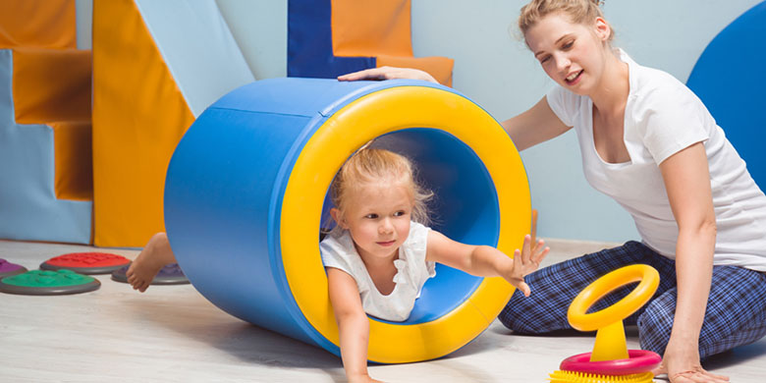
Používané ergoterapeutické přístupy:
Využití vývojových přístupů
Koncept Senzorické integrace – evidence-based přístup, který se využívá k optimalizaci smyslových vjemů
Bazální stimulace – koncept, který využívá rehabilitační techniky k podpoře vnímání tělesného schématu, komunikaci a pohybové schopnosti klienta ke zlepšení kvality života
Neurovývojová stimulace – program, který vychází z psychomotorického vývoje a pomáhá integrovat primární reflexy, které mohou ovlivnit neurologický vývoj dítěte, což má vliv na smyslové vnímání, komunikaci, rovnováhu, koordinaci pohybu a schopnost učení
Prvky Bobath konceptu – celodenní přístup na neurovývojovém podkladě, podporující denní péči o dítě i hru
PANat vzduchové dlahy – dlahy, které se využívají k fyziologickému polohování končetin k eliminaci patologických souhybů a podporu plynulého a vědomého pohybu, což lze využít při nácviku různých dovedností
Prvky Handle přístupu – holistický přístup, který nabízí jednoduché pohybové aktivity, které pomáhají zlepšit fungování nervového systému a proces učení
Prvky DIR – Floortime – specifická forma terapeutické hry, při které se dítě učí regulovat emoce, navazovat vztahy, komunikaci, tvořivost a logické uvažování, které by se nevyvinuly běžným způsobem
Orofaciální stimulace – terapie v oblasti obličeje, jejíž cílem je snížení salivace, aktivizace polykání, normalizace svalového napětí a podpora verbálních a neverbálních schopností

Slide 6
Ergoterapeutický proces:
Ergoterapeut zhodnotí stav dítěte a jeho silné a slabé stránky
Nástroje: vývojová diagnostika, test klinického pozorování, smyslový profil, strukturovaný rozhovor s rodinnými příslušníky a klientem.
Na základě vstupního vyšetření, je individuálně navržena frekvence terapií ve spolupráci s lékařem tak, aby vyhovovala klientovi i rodinným příslušníkům.
Ergoterapeut spolupracuje s rodinou, asistenty a učiteli v plánování terapeutického cíle a vytvoření rehabilitačního plánu do domácího a školního prostředí, což podporuje učení nových dovedností k dosažení plného potenciálu klienta.

Slide 7
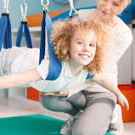
ERGOTERAPIE U DĚTÍ
Dětská ergoterapie rozvíjí:
  grafomotoriku
  jemnou motoriku
  koordinaci pohybu a rovnováhy
  psychomotorický vývoj
  soběstačnost v domácím i venkovním prostředí
  paměť
  učení a pozornost

Slide 8
ERGOTERAPIE & VYUŽITÍ HRY U DĚTÍ
podpora psychomotorického vývoje dítěte, zlepšení jemné motoriky a rozvoji činnosti mozku
využití velkého množství pomůcek
Hra je hlavní činností u dětí. Tedy prostředek i cíl terapie.
= spontánní aktivita, ve které dítě získává zkušenost, experimentuje, opakuje si nové dovednosti a orientuje samo sebe v okolí. Hra přináší potěšení, obsahuje vnitřní motivaci a odměnu (výhra, uspokojení).
Důležitá role ve vývoji dítěte:
  Navazování vztahů s vrstevníky
  Rozvíjení jemné & hrubé motoriky
  Přizpůsobování se změnám = adaptace

Slide 9
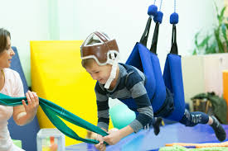
ERGOTERAPIE & VYUŽITÍ HRY U DĚTÍ
každé vývojové období dítěte = preference jiných charakteristických druhů her pro zdokonalování jeho vnímání (senzorická, pohybová a psychická schopnost dítěte)
Pohybová hra:
  umožňuje lepší vnímání sebe samého prostřednictvím vlastního těla.
  tělesný prožitek umožňuje pochopit sebe sama a tím dává smysl vlastní existence. Umožňuje vytvořit prostor k vytvoření „já“ a jeho hranic.
  Na základě změny prožívání jsou vyvíjeny nové způsoby jednání.
jako zaměstnávání (nespecifická, kondiční, psychologická ET) harmonizuje a odvádí pozornost od negativních vlivů ( snaha o dosažení pohodové a radostné atmosféry ) souvisejících se změnou zdravotního stavu, pomáhá v adaptaci a odloučení od nejbližších.

Slide 10
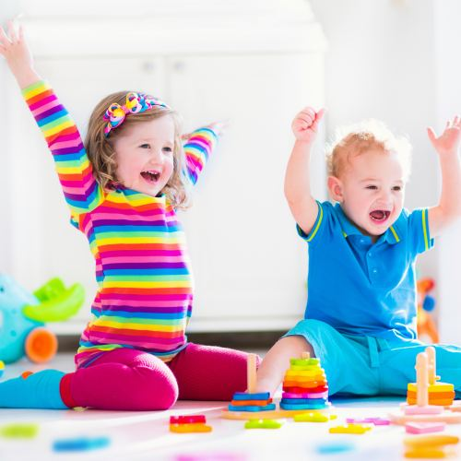
HLAVNÍ ZÁSADY ERGOTERAPIE V DĚTSKÉM VĚKU
postupovat dle stupně psychomotorického vývoje dítěte
volit priority každého věkového období: smysly, motorika, řeč, herní dovednosti, grafomotorika, sociální vazby, samostatnost
podporovat všestranný senzo-psycho-motorický vývoj
rozvíjet částečně zachovalé a neporušené funkce
spolupracovat s rodiči a ostatními členy terapeutického týmu
navázat včas a ve správnou chvíli na sociální a pracovní rehabilitaci

Slide 11
HODNOCENÍ HRY
vhodné dělat v přirozeném prostředí člověka
formou rozhovoru, dotazníku, pozorováním, specifické hodnocení a testy
prostřednictvím hry sledujeme (min. 30 minut!) dovednosti a schopnosti dítěte, např. jemnou motoriku, konverzaci a komunikaci, oční kontakt, pohyblivost, relaxaci, kreativitu atd.
5 faktorů, na které se můžeme zaměřit:
  herní aktivita – co dítě dělá
  preference – proč se mu daná herní aktivita líbí
  jakým způsobem ke hře přistupuje
  schopnost dítěte hrát si
  vliv prostředí, ve kterém si dítě hraje
specifické testy – spíše v zahraničí, v ČR minimálně – např. Adult Playfull Scale, Pediatric Interest Profiles, Test hravosti (Test of Playfulness) + nová verze: Předškolní škála hry dle Knoxové (Revised Knox Preschool Play Scale).

Slide 12
Předškolní škála hry dle Knoxové
= popis vývoje typický pro herní chování u dětí ve věku od narození do 6 let
Hodnotí se 4 oblasti:
Zvládnutí prostoru (hrubá motorika): zapojení celého těla, zájem o prostor
Práce s materiálem (jemná motorika): manipulace, pozornost
Symbolika (pochopení okolního světa): imitace, dramatizace
Zapojení do hry: množství a typ sociálních interakcí, spolupráce, použití humoru a jazyka při hře...

Slide 13
TEST HRAVOSTI
Pro děti od 3 měsíců do 15 let
Hodnotí se 24 položek ve hře, kdy se posuzuje na čtyřbodové škále (0-3):
Posuzují se 3 prvky hravosti:
Příklady položek: aktivní účast ve hře, samostatnost v rozhodování, pocit bezpečí, veselost, snaha o pokračování v aktivitě
rozsah
vnímání kontroly (vnitřní/vnější)
zdroj motivace (vnitřní/vnější)
oproštění se od reality
zručnost
Intenzita

Slide 14
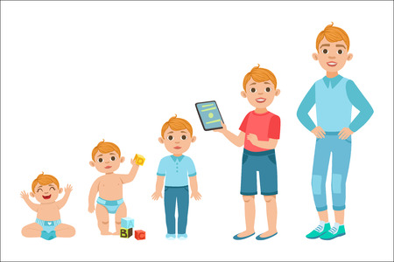
ROZDĚLENÍ VÝVOJOVÝCH EPOCH HER
Senzomotorická: Od narození do 2 let
  Prozkoumávání prostoru
  Manipulace s předměty a osobami v bezprostředním okolí
  Senzorická + motorická zkušenost
  Poznávání senzorických vlastností předmětů a lidí
Symbolická & jednodušekonstruktivní: 2-4 roky
  Objevení jazykových dovedností: rozvoj symbolů
  Rozvoj jemné a hrubé motoriky
  Senzomotorická zkušenost + představivost
Dramatická, komplexněkonstruktivní & předherní: 4-7 let
  Začátek porozumění základním pravidlům činnosti
  Dramatická hra nahrazuje představivost
  Přechod z průzkumné do způsobilé hry
Herní: 7-12 let
  Naléhavost kontrolovat činnosti předmětů a událostí
  Růst smyslu pro kontrolu a ovládání
  Způsob jak zvýšit své kompetence (soutěživé hry)
Rekreační: 12-16 let
  Zlepšení dovedností a interakcí jedince k chování v roli dospělého
  Role funkcí, pravidel & vzorců spolupráce s týmem či skupinou

Slide 15
ROZDĚLENÍ HER DLE VĚKU
Tyto typy her jsou typické pro kojenecký a batolecí věk.
Druhy her a její uplatnění v rehabilitaci: dětská, společenská, divadelní, psychologická, pohybová...
Funkční hra: jsou to pohyby a spontánní procvičování pohybů, kdy se opakovaný pohyb stává cíleným.
Manipulační hra: tzn. manipulace s hračkami a jinými předměty.
hra dítěte bez hračky, slouží k rozvoji poznání vlastního těla a jeho hranic
postupně se ze spontánního nekoordinovaného pohybu stává uvědomělý a ovládaný
jedná se o hru rukama, nohama, plazení, překulování, broukání.
učí se s nimi zacházet
poznává jejich vlastnosti
využívá hmat, sluch, zrak

Slide 16
ROZDĚLENÍ HER DLE VĚKU
Tyto typy her jsou typické od konce batolecího věku.
Napodobovací hry: od konce kojeneckého věku. Dítě napodobuje:
Úlohové hry: hry na něco, od staršího batolecího věku. Hry začínají být:
Konstrukční hry: již od batolecího věku
pohyby (paci paci, jak jsi veliký, apod.)
mimiku
zvuky (zvířat – haf, motorů – brrm)
pomáhají při zdokonalování a rozvíjení řeči.
procvičují pohybové i psychické funkce
komplexnější
uplatní se jemná motorika, pohyb z místa, změny poloh
nacvičuje skutečné pracovní úkoly (jako maminka vaří, žehlí, krmí miminko, apod.).
tento typ her pomáhá rozvíjet rozumové funkce a sociální vztahy.
skládání jednoduchých prvků
navlékání, vystřihování, malování
práce se stavebnicí, skládačkami, modelínou, v písku.
přechod k pracovní činnosti
rozvoj a zdokonalování hrubé a jemné motoriky, obratnosti, vytrvalosti, koordinaci
rozvoj rozumových a psychických funkcí

Slide 17
ROZDĚLENÍ HER DLE VĚKU
Pohybové hry:
Receptivní hry: činnosti, kdy dítě přijímá podněty, zpracovává je a rozvíjí tím svoje schopnosti a vlastnosti
Didaktické hry: rozvíjejí poznávací procesy a vědomosti.
hry s nářadím a náčiním
tancování, rytmická cvičení s hudbou a zpěvem
využití velkého množství technik v závislosti na typu postižení
sleduje divadelní hru
poslouchá pohádku
využití zejména ve výchově a rehabilitaci psychických funkcí.
učení prostřednictvím hry
využívají se v rehabilitaci psychických funkcí
při procvičování jemné motoriky, koordinaci oko-ruka, ruka-ruka.

Slide 18
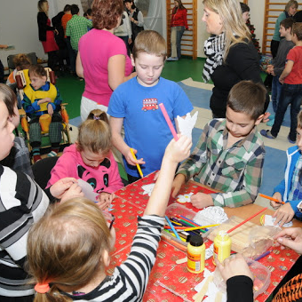
CÍL ERGOTERAPIE U DĚTÍ
Dosažení pohody, radostné atmosféry a zabránění negativních vlivů hospitalizace
U dlouhodobé léčby: zajištění všestranného rozvoje dítěte
  zamezuje patologickým sociálním vztahům v rodině
Péče o psychomotorický vývoj dětí s vrozenými vadami (zrakové, sluchové, mentální...) - cílem je DOSAŽENÍ INTEGRACE.

Slide 19
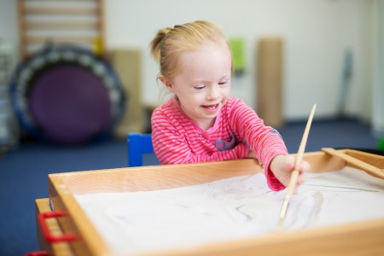
ERGOTERAPIE U PORUCH GRAFOMOTORIKY
= je pohybová schopnost a dovednost, kterou potřebujeme ke psaní, kresbě či jiným grafickým úkonům
Tato schopnost je podmíněná mentální úrovní.
Psaní je vysoce koordinovaná činnost nervosvalového systému. Je závislá na funkci dominantní HK a CNS, včetně posturálních funkcí.
Poruchy psaní řeší ergoterapie.
Postupy: individuální dle charakteru a rozsahu postižení.
Vyšetření:
  funkce dominantní končetiny
  schopnost úchopu
  vedení končetiny ve směru písma
  koordinace
  senzitivní funkce
  postury

Slide 20
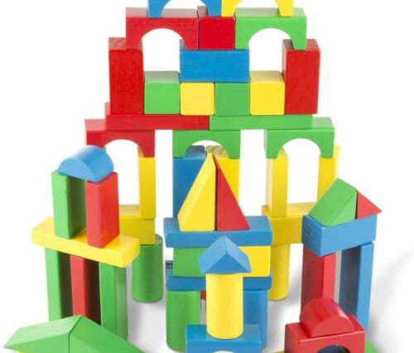
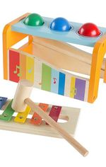
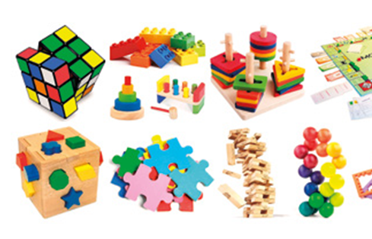
POŽADAVKY NA HRAČKU
hygienické, funkční a bezpečnostní požadavky
velká role estetiky (tvar, barva, materiál)
musí korespondovat se stupněm vývoje dítěte a rozvíjet motorické schopnosti, smyslové vnímání, sociální vztahy, myšlení, fantazii a city.

Slide 21
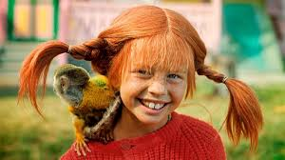
DĚKUJI ZA POZORNOST!

Slide 22
LITERATURA
Brabencová, M., Neverišová, K. (2014). Základní pojmy a oblasti působení v ergoterapii. Brno, FSpS MUNI.
Klusoňová, E. (2011). Ergoterapie v praxi. Brno, Czech Republic: NCONZO.
Krivošíková, M. (2011). Úvod do ergoterapie. Praha, Czech Republic: Grada a.s.

